Slide 1
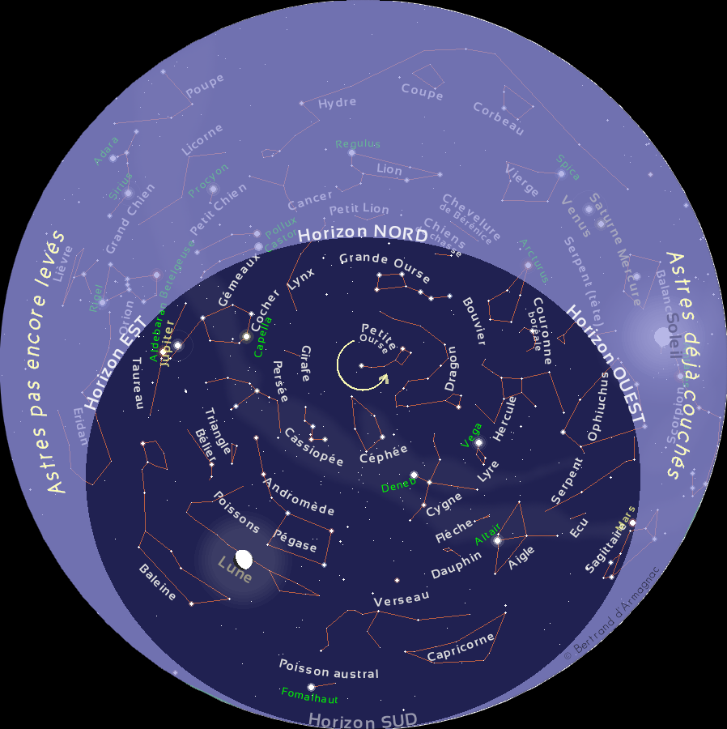
La constellation du Verseau
Carte du ciel composée des différentes constellations.

Slide 2
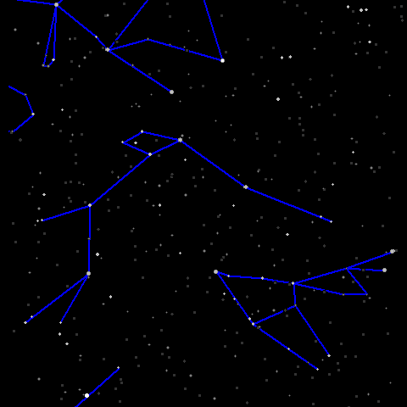
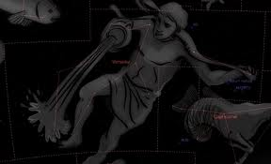
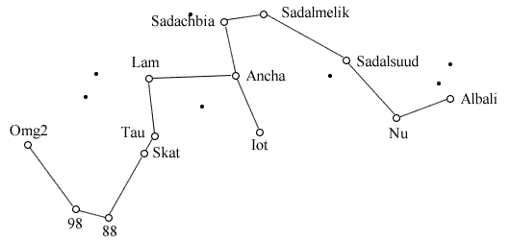
Représentaion mythologique de la constellation du Verseau.
Constellation du Verseau associée à celle de la Coupe.
Détail de la constellation du verseau.

Slide 3
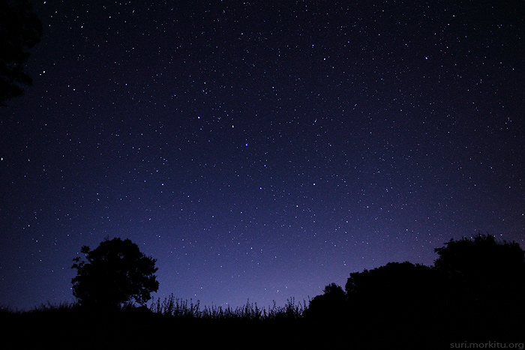
Description de la constellation du verseau
Le Verseau est une constellation assez grande (il s’agit de la 10e du ciel), mais ne présentant au final que des étoiles moyennement lumineuses. On y découvre cependant deux nébuleuses planétaires assez remarquables.
Sa partie la plus visible est la "diagonale" marquée par ses étoiles les plus brillantes. C'est cette diagonale qui prolonge le grand carré de Pégase et pointe sur les deux cornes du Capricorne. L'essentiel de la constellation s'étend au Sud-Est de cet axe.
Si les conditions de visibilité sont suffisantes, on peut identifier devant la tête du Verseau un astérisme appelé l’« Urne », qui serait la jarre d’où la constellation verse ses eaux. Cet astérisme a sensiblement la forme d'un triangle équilatéral formé par trois étoiles.

Slide 4
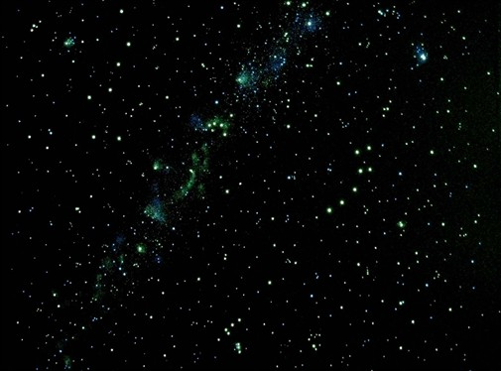
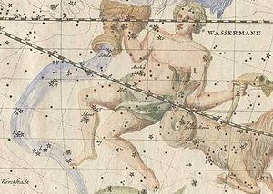
Mythe du Verseau
Comme les autres constellations du Zodiaque, le Verseau est très ancien. Il semble qu’elle était déjà appelée Daulo par les Chaldéens.
Le Verseau a été diversement identifié au fil de l'Histoire ; la mythologie la plus courante veut qu’il soit Ganymède, (fils de Troos, le fondateur de Troie) un garçon ravissant dont Zeus tomba amoureux. Il l’enleva, grâceà son aigle, au mont Olympe pour servir d’échanson aux dieux ; la est Coupe parfois identifiée comme la sienne.
La constellation a été immortalisée dans les années 1960, qui proclama l’ère du Verseau. Cependant, il semble qu’il n’y ait aucune définition standard pour les « ères astrologiques », censées correspondre à l'entrée du point vernal dans la constellation correspondante.

Slide 5
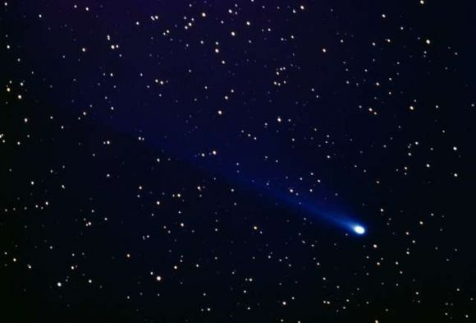
Traduction d'une phrase latine en français
E Capricorno autem transiens in Aquarium adauget exaequat Sagittarii longitudine diei spatium.
Du Capricorne passant dans le Verseau, il rallonge les jours, et les rend égaux à ceux du Sagittaire.
Vitruve, De l'Architecture

Slide 6
Exposé réalisé par Louis-Germain et Lise.

Slide 7
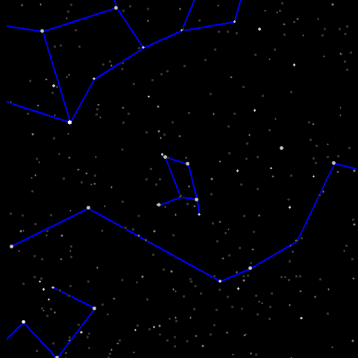
La Coupe est une constellation ancienne, car déjà répertoriée par Ptolémée dans son Almageste. Il s'agirait, dans la mythologie grecque, de la coupe tenue par Apollon ou de la coupe de Dionysos.
Retour

